Slide 1

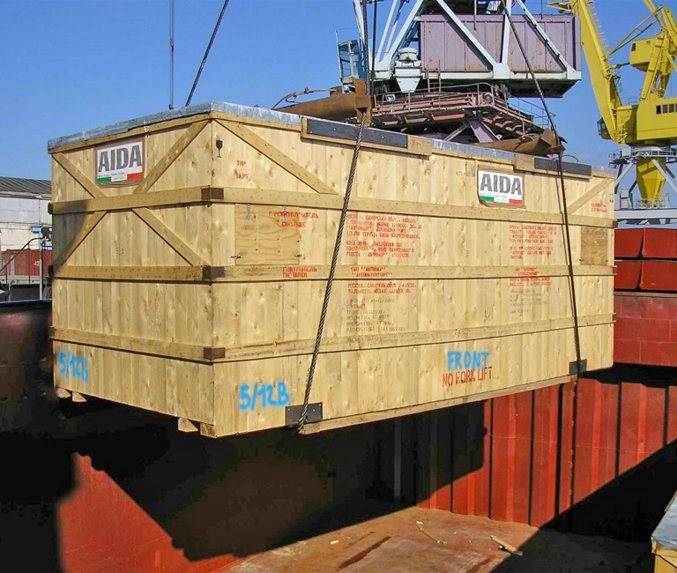

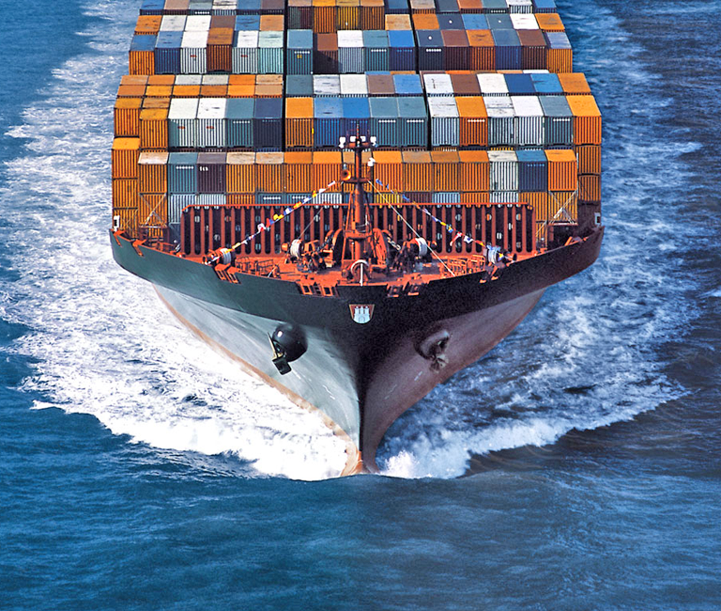
«ТРАНСПОРТНАЯ ИНТЕГРАЦИЯ»
ГРУППА КОМПАНИЙ
Системы управления и мониторинга транспортных и грузовых потоков, следующих по мультимодальным транспортным коридорам
А.В.Воронцов,
Президент ГК «Транспортная интеграция»
Санкт-Петербург

Slide 2


Транспортировка контейнеров в мире
Распределение контейнерного грузопотока по странам мира:
Внутриазиатский грузооборот – самый большой по объему
Линия Азия - Северная Америка - самая мощная торговая линия
Линия Азия - Европа – вторая по объему грузопотоков торговая линия.
Большая часть грузов идет через Суэцкий канал
13 млн.TEU
Euro → NA
3 mil TEU
Азия→ Сев.Америка
NA→ Euro
2 mil TEU
NA→ Asia
5 mil TEU
Euro→ Asia
4 mil TEU
ex S. America
5 mil TEU
for SAmerica
4 mill TEU
внутри Азии
9 млнTEU
20 млн.TEU
Азия→Европа
（Global Insight 200７）
По данным Института Номура, Япония

Slide 3
Динамика мирового рынка морских контейнерных перевозок, 2005-2011 гг., млн TEU
Источник: Drewry, Maersk, Kuehne+Nagel

Slide 4
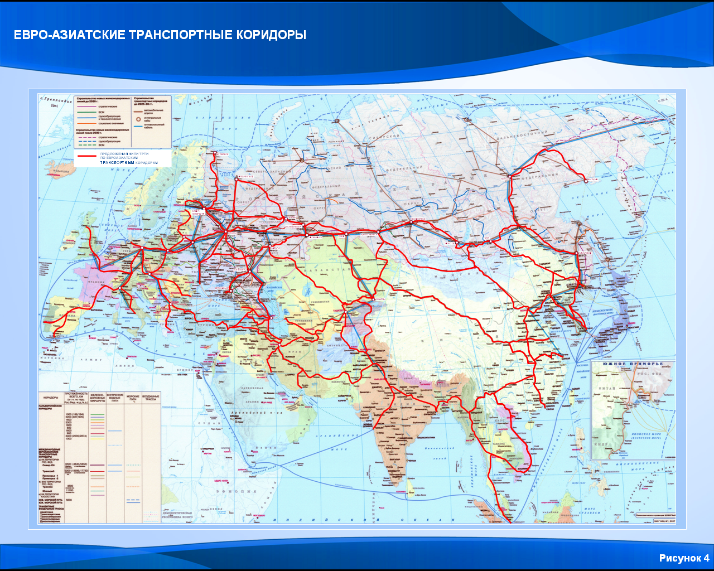
ЕВРО-АЗИАТСКИЕ ТРАНСПОРТНЫЕ КОРИДОРЫ
ЕВРО-АЗИАТСКИЕ ТРАНСПОРТНЫЕ КОРИДОРЫ
В настоящее время основная часть грузов между Европой, Россией и странами АТЭС доставляется морским маршрутом через Суэцкий канал. Стратегия развития транспортной системы Российской Федерации предполагает развитие международного транспортного коридора Восток-Запад как альтернативного сухопутного пути доставки грузов из стран АТЭС в Европу.

Slide 5
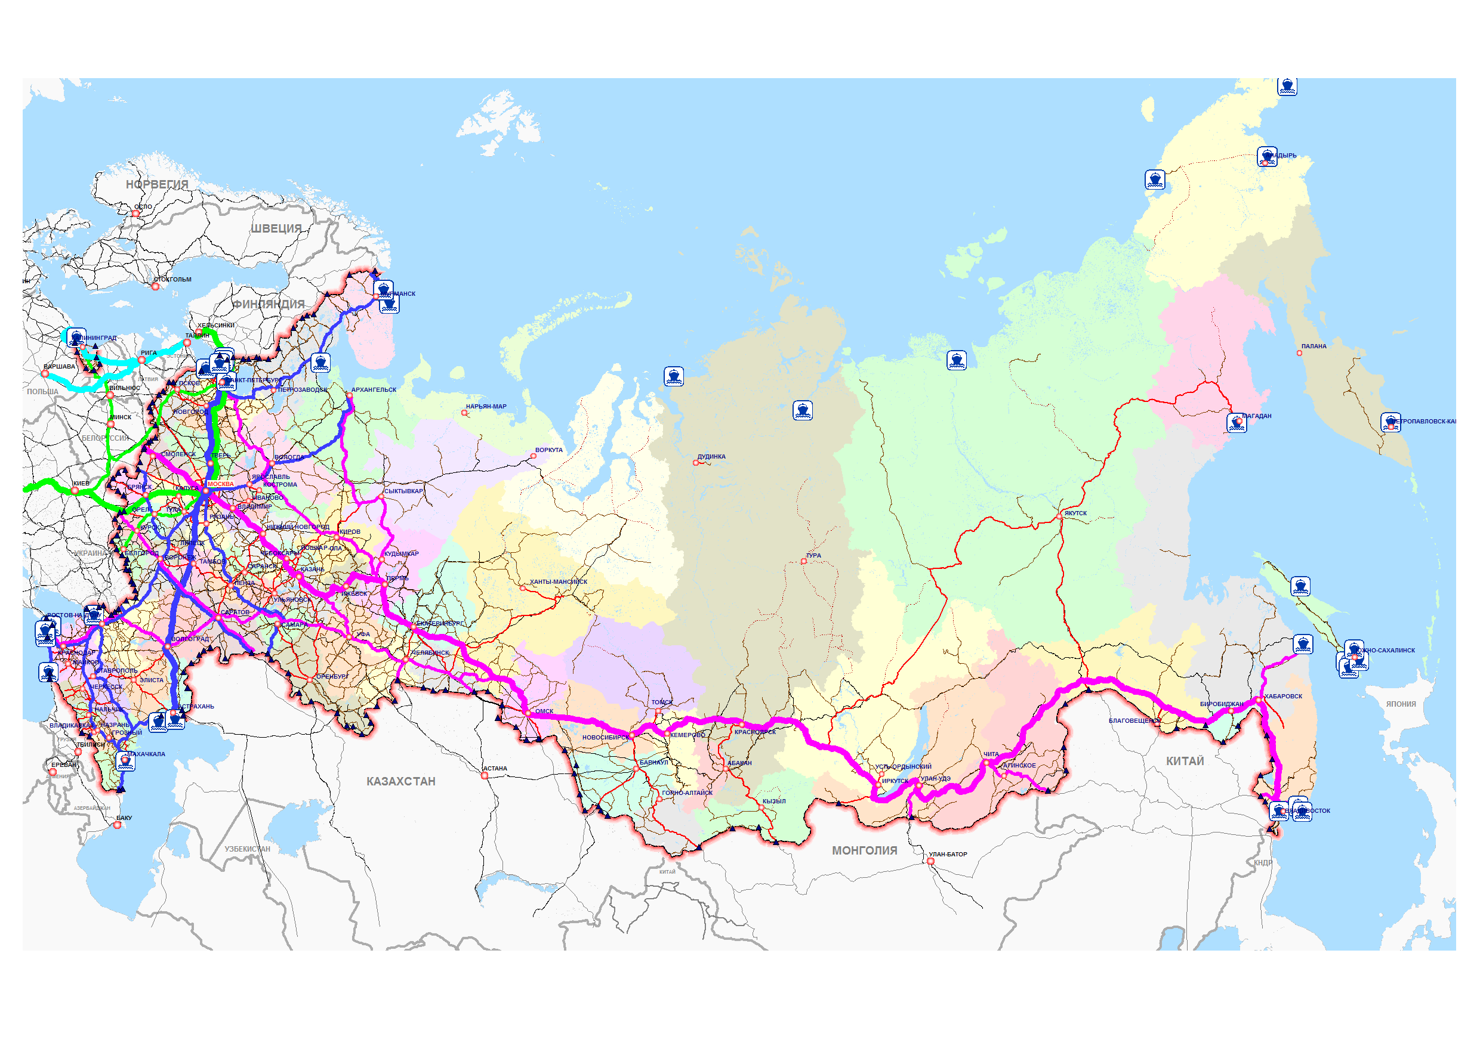
СХЕМА МЕЖДУНАРОДНЫХ ТРАНСПОРТНЫХ КОРИДОРОВ
В РОССИЙСКОЙ ФЕДЕРАЦИИ
СХЕМА ПРОХОЖДЕНИЯ МЕЖДУНАРОДНЫХ ТРАНПОРТНЫХ КОРИДОРОВ ПО ТЕРРИТОРИИ РОССИИ
РОССИЙСКАЯ ФЕДЕРАЦИЯ
Важнейшая задача России – переключить часть экспортно-импортных грузов с морского на железнодорожный транспорт и обеспечить развитие альтернативного сухопутного пути доставки грузов по Транссибирскому маршруту из стран АТЭС в Россию и Европу. Сухопутный транспортный маршрут «Европа – Россия – страны АТЭС» имеет всего лишь одну границу между Россией и Евросоюзом, что позволит оптимизировать схемы доставки международных грузов.
МЕЖДУНАРОДНЫЕ ТРАНСПОРТНЫЕ КОРИДОРЫ:
«ТРАНССИБ» (TS)
ОТВЕТВЛЕНИЯ
ПАНЕВРОПЕЙСКИЙ № 9 (PE 9)
ОТВЕТВЛЕНИЯ
МОРСКИЕ ПОРТЫ
ЖЕЛЕЗНЫЕ ДОРОГИ
«СЕВЕР-ЮГ» (NS)
ОТВЕТВЛЕНИЯ
ПАНЕВРОПЕЙСКИЙ № 1 (PE 1)
ОТВЕТВЛЕНИЯ

Slide 6
Актуальность создания автоматизированной системы управления логистикой товарно-транспортных потоков
Экспортный и импортный грузопоток РФ, 2005-2012 гг., млн т
Объем рынка международных грузоперевозок с учетом доходов, полученных от обработки международных грузов в портах и аэропортах, превышает $12,4 млрд. и обеспечивает более 20% всех доходов транспортных компаний.
Источник: Armstrong & Associates Inc., KPMG, РБК.research
По прогнозу в 2013 году объем экспортно-импортной грузовой базы России превысит 1,1 млрд тонн, при этом в стоимостном выражении общая цена экспортно-импортных грузов составит свыше 1 трлн. долл. США, что позволит России занять 9 место по данному показателю в мире. Однако доля России в мировом объеме экспорта и импорта транспортных услуг составляет менее 2%. Это свидетельствует о том, что транспортный потенциал страны используется в недостаточной степени. Например, у стран, имеющих сопоставимый с Россией объем внешнеторгового оборота, объемы экспорта и импорта транспортных услуг выше в 2-3 раза. Во многом это связано с тем, что доля отечественных перевозчиков в общем объеме перевозок экспортно-импортных грузов России не превышает 42%.

Slide 7
Актуальность создания автоматизированной системы управления логистикой товарно-транспортных потоков
Логистические затраты в различных странах мира и России, 2012 г., % ВВП
Россия входит в число стран с высоким уровнем логисти-ческих издержек, что существенно снижает эффективность производства и торговли, отрицательно влияет на конкуренто-способность компаний и страны в целом. В валовом внутреннем продукте РФ доля логистических издержек превышает 20%, тогда как в Бразилии и Индии –13-15%, в США – 9,4%, в Италии – 10,6%, в Японии и Германии – 8,7% и 8,0% соответственно. Средний мировой показатель – 11,4%.
Источник: Armstrong & Associates Inc., KPMG, РБК.research
Высокий уровень логистических затрат в России связан, прежде всего, с отставанием в развитии транспортно-логистической системы страны от экономически развитых государств мира, со значительным расстоянием перевозок, низким качеством предоставляемых услуг и неэффективной системой доставки грузов от производителей к потребителям. В условиях глобализации мировой экономики и обострения международной конкуренции страны, которые не могут достичь среднемирового уровня производительности труда и освоить свои территории, постепенно теряют политическое и экономическое влияние. В настоящее время по индексу конкурентоспособности транспортно-логистические компании России существенно уступают аналогичным компаниям экономически развитых стран мира. По показателю валовой добавленной стоимости транспорта на одного занятого в этой отрасли Российская Федерация в 2,5 - 3 раза уступает развитым европейским странам. Поэтому задача повышения конкурентоспособности транспортного комплекса страны относится к числу приоритетных для Российской Федерации.
Источник: Armstrong & Associates Inc., KPMG, РБК.research

Slide 8
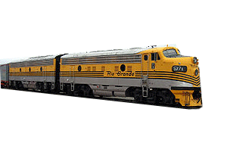

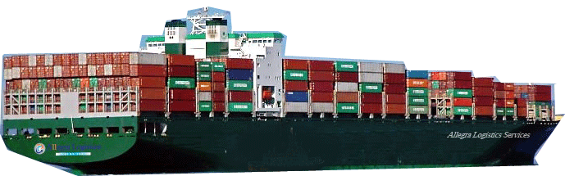
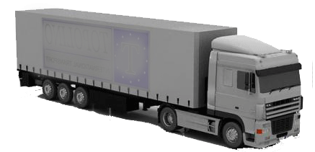
Концепция комбинированных способов доставки грузов Toshiba Logistics Co.
Цена
Воздушные перевозки
Высокая
Комбинированные перевозки морским и железнодорожным транспортом
Морские перевозки
Низкая
Время поставки
Высокая скорость
Низкая скорость
Источник: Toshiba Logistics Corp.

Slide 9
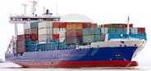

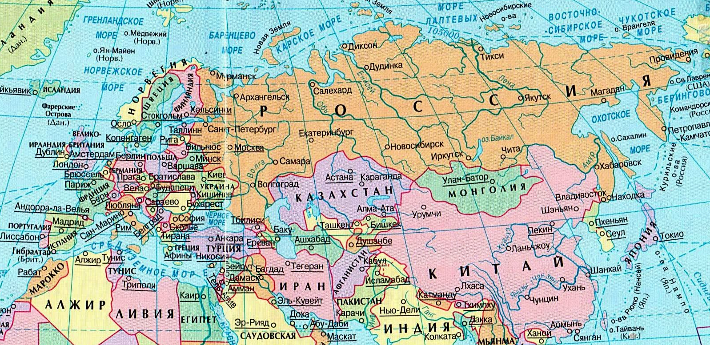
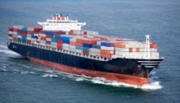
Пробный прогон контейнеров по Транссибирской магистрали
логистической компанией Toshiba Logistics Corp.
Средства до порта
от Шанхая до Восточного
Таможенное оформление
Местная (безрельсовая)
перевозка до ж/д станции
Поездом
От станции до склада
4 дня
18 дней
3 дня
4 дня
12 дней
4 дня
22 ДЕКАБРЯ - ПРИБЫТИЕ В МОСКВУ
МОСКВА
ЕКАТЕРИНБУРГ
НОВОСИБИРСК
ЧИТА
ВАРШАВА
Н. НОВГОРОД
ИРКУТСК
ЗАБАЙКАЛЬСК
ЖИЛИНА
УЛАН-УДЭ
ХАБАРОВСК
ЧОП
ВОСТОЧНЫЙ
БУДАПЕШТ
ИНКОУ
ПУСАН
ШАНХАЙ
8 НОЯБРЯ - СТАРТ ИЗ ШАНХАЯ
Время доставки меньше на 7 дней по сравнению с морским маршрутом

Slide 10

Технологии автоматической идентификации
Технология идентификации | Объект идентификации
 | Транспортное средство | Груз
Штриховое кодирование | - | +
Буквенно-цифровое кодирование | + | +
Радиочастотная идентификация (RFID) | + | +
Идентификация на основе смарт-карт | + | +
Штрих-код + RFID-метка = надежная идентификация !

Slide 11
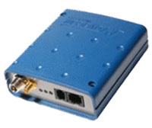
Позиционирование с использованием ГНСС (GNSS)
Состав орбитальных группировок (06.2012)
 | GPS | ГЛОНАСС | Galileo | Compass
Используются по целевому назначению (КА) | 30 | 24 | 2 | -
На этапе ввода в систему (КА) | - | - | 2 | 12
Находятся на техобслуживании (КА) | 1 | 3 | - | -
Орбитальный резерв (КА) | - | 3 | - | -
На этапе испытаний (КА) | - | 1 | - | -
На этапе вывода из системы (КА) | - | - | - | -
GPS + ГЛОНАСС = надежное позиционирование !

Slide 12
Существующие экспериментальные / пробные проекты систем мониторинга товарно-транспортных потоков в странах АТЭС используют технологии
RFID меток и GPS\Глонасс трекеров, установленных на самих контейнерах или на транспортных средствах
Системы мониторинга с использованием технологии контейнерных GPS/Глонасс трекеров и RFID меток (Смарт-контейнеров):
Системы мониторинга с использованием RFID меток контейнеров и трекеров GPS/Глонасс, установленных на транспортных средствах (суда, поезда, автомобили):
Container Logistics Information Service (Colins), Министерство транспорта Японии
Global Cargo Tracking System (GCTS), Южная Корея
IT-FRENS, Freight Railway Company, Япония
Sea-NACCS, Air-NACCS, Nippon Automated Cargo and Port Consolidated System, Inc., Госкомпания Японии
Системы мониторинга Японии и Китая взаимодействуют в едином формате представления данных (EPCIS), разработанного в рамках проекта Colins.

Slide 13
Смарт-контейнер

Slide 14
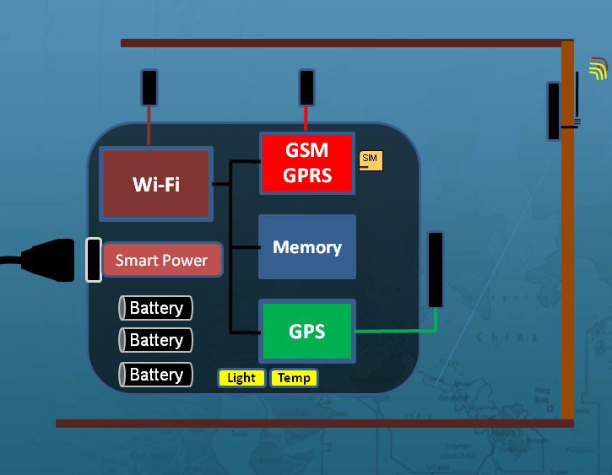
Модуль-трекер идентификации-позиционирования-связи для смарт-контейнера

Slide 15
Структура Южнокорейской системы мониторинга с использованием технологии контейнерных GPS-трекеров и RFID-меток Global Cargo Tracking System (GCTS)

Slide 16
Схема размещения инфраструктуры RFID-считывателей системы Global Cargo Tracking System (GCTS) в морских портах разных стран

Slide 17
Пилотный проект по отслеживанию движения контейнеров, перевозимых из Южной Кореи в Европу, с использованием Транссибирской железнодорожной магистрали

Slide 18
Структура Container Logistics Information Service (Colins)
Notes:
COntainer Logistics Information Service(Colins) is:
a web-based information service developed to promote information sharing among terminal operators, consignees, forwarders, carriers, etc,
This is a sort of Port Community System in Japan,
now being developed and managed by MLIT as part of “The comprehensive and intensive reform program of container logistics” during FY2009-2011(3 years) to bear the business risk,
We try to build sustainable business model until FY2012 and to transfer the business to suitable applicant,
available at http://www.colins.ne.jp

Slide 19
Процесс работы системы Colins

Slide 20
Структура информационного взаимодействия систем мониторинга товарно-транспортных потоков на морском и железнодорожном транспорте в Японии

Slide 21
Основные преимущества использования СУМ на примере проекта Colins, реализованного в Японии

Slide 22
Структура типового информационного обмена при управлении глобальными цепочками поставок бытовой электроники в странах АТЭС
Источник: Исследовательский институт Номура

Slide 23
Рекомендации по созданию единой технологической платформы СУМ
наличие единого стандарта на информационное обеспечение, включая формы документов на хранение, транспортировку, таможенное оформление, классификацию грузов и транспортных средств;
наличие единого стандарта на бортовые технические и программные средства, включая поддержку пользовательских сервисов ИТС, мониторинг перевозки опасных грузов;
использование единого стандарта на идентификацию грузов, включая радиочастотную идентификацию, штриховое кодирование, технологию смарт-карт;
использование единого стандарта на идентификацию транспортных средств, включая радиочастотную идентификацию дальней дистанции, алфавитно-цифровое кодирование, технологию смарт-карт;
использование единого стандарта на технические средства позиционирования транспортных средств, включая GPS и ГЛОНАСС;
использование единого стандарта (протокола) на средства связи транспортных средств с логистическими центрами;
наличие компонента, обеспечивающего процесс планирования и принятия решений при решении логистических задач;
наличие компонента имитационного моделирования как инструмента оценки логистических альтернатив;
наличие единой технологической технической и программной поддержки принципа одного окна при взаимодействии с таможенными системами.

Slide 24
Основные преимущества использования системы мониторинга товарно-транспортных потоков для логистики стран АТЭС в соответствии с концепцией Министерства транспорта Южной Кореи

Slide 25
«ТРАНСПОРТНАЯ ИНТЕГРАЦИЯ»
ГРУППА КОМПАНИЙ
Спасибо за внимание

